Slide 1









ТЕМА ФОРУМА: «ЭФФЕКТИВНОЕ РАЗВИТИЕ
РЫНКА НЕДВИЖИМОСТИ
АЛТАЙСКОГО КРАЯ»
ОРГАНИЗАТОРЫ ФОРУМА:
СОЮЗ РИЭЛТОРОВ
БАРНАУЛА
И АЛТАЙСКОГО КРАЯ
ПРИ ПОДДЕРЖКЕ:
Генеральный партнер
АЛТАЙСКАЯ
ТОРГОВО-
ПРОМЫШЛЕННАЯ
ПАЛАТА
АЛТАЙСКИЙ
СОЮЗ ПРЕДПРИНИМАТЕЛЕЙ
КРАЕВОЙ СПЕЦИАЛИЗИРОВАННЫЙ ЖУРНАЛ

Slide 2


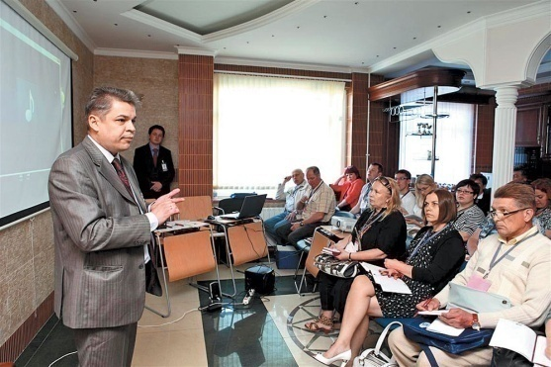
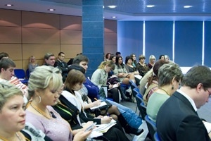
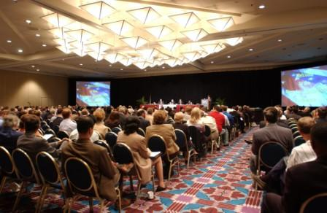
2
ЦЕЛЬ МЕРОПРИЯТИЯ
- Выработка механизмов эффективного взаимодействия органов региональной власти, представителей строительного и риэлторского бизнеса, банкиров и инвесторов для построения цивилизованного рынка недвижимости, реализации краевых программ социально-экономического развития, федеральной программы «Доступное и комфортное жилье –гражданам России».
- Демонстрация привлекательности инвестиционных проектов региона.
АУДИТОРИЯ МЕРОПРИЯТИЯ
Представители региональной власти, бизнеса, профессиональных объединений строителей и риэлторов. Банки, оценочные и страховые компании, инвесторы коммерческой и жилой недвижимости, СМИ.

Slide 3
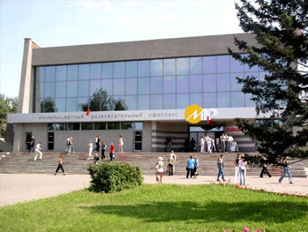
3
ДАТЫ ПРОВЕДЕНИЯ ФОРУМА:
14 -15 мая 2013 года
МЕСТО ПРОВЕДЕНИЯ:
г. Барнаул, КРК «МИР» , площадь Победы 1
Notes:
3

Slide 4
4
ПРОГРАММА ФОРУМА:
1 день Форума 14 мая 2013 года | Зал | Время
Регистрация. Приветственный кофе. | Кинотеатр «Мир». Холл. | 9.30-10.00
Торжественное открытие Форума. Приветственное слово организаторов, партнеров, представителей региональной власти. | Кинотеатр «Мир». | 10.00-10.30
ПЛЕНАРНОЕ ЗАСЕДАНИЕ: «О взаимодействии в области совершенствования функционирования рынка недвижимости Алтайского края и повышения безопасности его участников». | Кинотеатр «Мир». Большой зал. | 10.30-11.30
Кофе-брейк. | Холл 2-го этажа. | 11.30-11.45
ДИСКУССИОННАЯ ПЛАТФОРМА: «Взаимодействие бизнеса и власти в реализации жилищной программы «Доступное и комфортное жилье - гражданам России». Участие риэлторов, как профессионального участника недвижимости, в реализации государственных и региональных жилищных программ. | Кинотеатр «Мир». Большой зал. | 11.45-13.00
Обед | Ресторан кинотеатра «Мир». | 13.00-14.00

Slide 5

5
1 день Форума 14 мая 2013 года
Название | Зал | Время
Секция: «Механизмы создания на рынке недвижимости Алтайского края благоприятных условий для ведения предпринимательской и инвестиционной деятельности». | Кинотеатр «Мир». Зал №2 | 14.30-16.00
Секция: «Профессиональное риэлторское сообщество как основа системного развития цивилизованного рынка недвижимости». | Кинотеатр «Мир». Большой зал. | 14.30-16.00
Секция: «Правовое обеспечение и безопасность бизнеса на рынке недвижимости, механизмы предотвращения недобросовестной конкуренции, мошенничества, в том числе обмана участников долевого строительства жилья». | Кинотеатр «Мир». Зал №3 | 14.30-16.00
Кофе-брейк. | Холл 2-го этажа. | 16.00-16.15
Круглый стол: «Малоэтажное строительство - ключ к экономическому и социальному развитию региона». Инвестиционные проекты Алтайского края в малоэтажном строительстве. | Кинотеатр «Мир». Зал №3 | 16.15-17.30
Круглый стол: «Тенденции развития ипотечного кредитования в Алтайском крае». | Кинотеатр «Мир». Зал №2 | 16.15-17.30
Секция: Преимущества эффективного взаимодействия участников регионального рынка недвижимости: застройщик, риэлтор, банкир. | Кинотеатр «Мир». Большой зал. | 16.15-17.30
Гала -ужин (Место уточняется) |  | 19.00-23.00

Slide 6

6
2 день Форума 15 мая 2013 года
Название | Зал | Время
Сбор и регистрация участников. Приветственный кофе для участников Форума. | Кинотеатр «Мир». Холл. | 9.30-10.00
Секция: О реализации краевой программы «Улучшение инвестиционного климата в Алтайском крае» на 2011 - 2016 годы» в сфере недвижимости. | Кинотеатр «Мир». Зал№2 | 10.00-11.30
Секция: «О реализации краевой программы «Стимулирование развития жилищного строительства в Алтайском крае» на 2011-2015 годы». | Кинотеатр «Мир». Зал№3 | 10.00-11.30
Кофе-брейк. | Кинотеатр «Мир». Холл. | 11.30-12.00
Семинар на тему: « Переворот в продажах через сайт» Бизнес-тренер | Кинотеатр «Мир». Зал№2 | 12.00-13.30
Семинар на тему : «Секреты успешного управления или навыки необходимые эффективному управленцу: Бизнес-тренер | Кинотеатр «Мир». Зал№3 | 12.00-13.30

Slide 7
7
2 день Форума 15 мая 2013 года
Название | Зал | Время
Обед | Ресторан кинотеатра «Мир». | 13.30-14.30
Торжественное закрытие Форума, вручение благодарственных писем и дипломов. | Кинотеатр «Мир». Большой зал. | 14.30-15.00
Регистрация участников на Бизнес – туры (привлекательные инвестиционные проекты, объекты строительства г. Барнаула и Алтайского края). | Кинотеатр «Мир». Холл. | 15.00-15.30
БИЗНЕС -ТУР №1 в Коттеджный поселок «Сибирская долина» (Организатор ООО «Боливар-2» |  | 16.00-18.00
БИЗНЕС -ТУР №2 в Коттеджный поселок «Солнечный» (Организатор ЗАО «Алтайкровля») |  | 16.00-18.00
БИЗНЕС -ТУР №3 в Коттеджный поселок «Фирсова Слабода- 2» (Организатор «Агентство недвижимости «ДОМ» |  | 16.00-18.00
БИЗНЕС -ТУР №4 в Жилой комплекс квартал «2008» (Организатор ООО «Инвестиционно -строительная компания «СОЮЗ») |  | 16.00-18.00

Slide 8
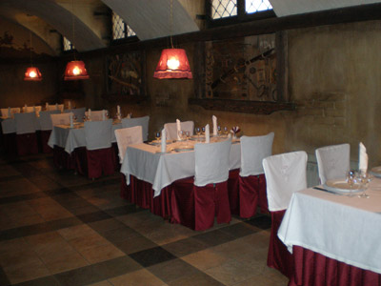
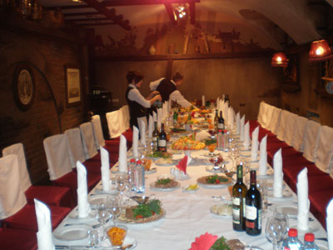
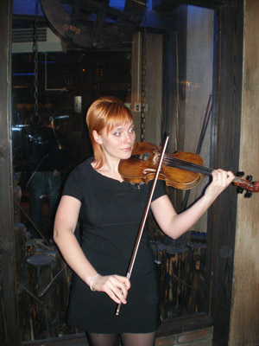
8
Гала-ужин
14 мая в 19.00
Место проведения уточняется
Зарегистрироваться на Гала Ужин Вы можете
по тел. 8 (3852) 25-33-51 или по электронной почте: srb-ak@mail.ru
Стоимость участия – 2000 рублей (оплачивает участник)

Slide 9
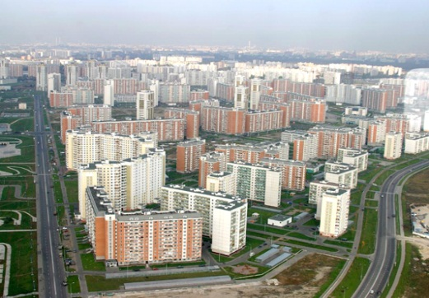

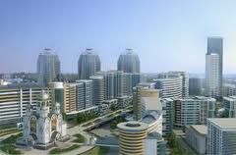
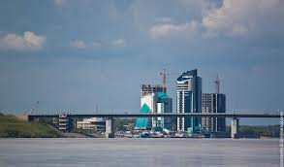
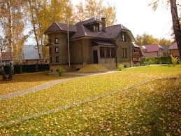

Бизнес -туры и экскурсии 15 мая 2012г.
9

Slide 10

10
УСЛОВИЯ УЧАСТИЯ:
Необходима обязательная предварительная регистрация
РЕГИСТРАЦИЯ УЧАСТНИКА ФОРУМА
по электронной почте: srb-ak@mail.ru, тел. 8 (3852) 25-33-51
Предварительная регистрация и заявка на участие в Форуме
на сайте Алтайского Форума
профессионалов рынка недвижимости
http:// www.altay-forum.ru

Slide 11

11
КОНТАКТЫ ОРГАНИЗАТОРОВ:
КООРДИНАТОР ФОРУМА
КСЕНИЯ ПОЛЬГЕРТ
Телефон: 8(3852) 25-33-51
E-mail: miroshkina@amc-pr.ru
СОЮЗ РИЭЛТОРОВ БАРНАУЛА
И АЛТАЙСКОГО КРАЯ
Телефон: 8(3852) 22-95-58
E-mail: srb-ak@mail.ru

Slide 12
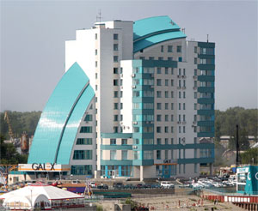
ПРИГЛАШЕНИЕ
Уважаемые коллеги и партнеры !
Приглашаем Вас принять участие в работе Алтайского Форума профессионалов рынка недвижимости
14-15 мая в г. Барнауле.
ПРОГРАММА ФОРУМА: 14-15 мая 2013 г. Деловая программа
15 мая 2013г. Бизнес-туры и экскурсии
Будем рады видеть Вас на вечернем мероприятии,
Гала - ужине, который состоится 14 мая
Предварительная регистрация и заявка на участие в Форуме на сайте Алтайского Форума
профессионалов рынка недвижимости
http:// www.altay-forum.ru
Справки по телефону: 8(3852) 25-33-51, 22-95-58, регистрация srb-ak@mail.ru

